Slide 1
The Droplet Search Algorithm for Kernel Scheduling

Slide 2
The Space of Kernel Schedulings
Coordinates and Neighborhoods
The Key Observation and the Implied Hypothesis

Slide 3
Search Space
Search Space：指进行内核调度时，用于搜索最优实现参数空间。
参数空间：由一系列transformation vector组成。
transformation vector ：表示code transformations的参数。
通过对这些参数进行组合，可以得到不同的内核实现。参数空间的维度取决于变换向量的数量。在搜索过程中，通过遍历参数空间中的点来寻找最优的内核实现
Notes:
论文中的“the Search Space”重点描述搜索空间和内核调度问题。 它提供了搜索空间中涉及的变量和约束的详细解释，包括候选解决方案集和要优化的目标函数。 此外，它还讨论了搜索空间中的任何特定假设或限制。 该部分还可以包括用于表示搜索空间的任何数学公式或模型。

Slide 4
Grid Search：探索变换空间的有界区域。 变换参数的规则范围决定了该区域。
Random Search：对变换空间的点进行随机采样。 采样通常遵循参数上预定义界限的均匀分布。
Annealing：模拟退火是随机搜索的改进，其中采样在距离当前最佳点较近和较远的区域之间交替进行。 对邻域内的点进行采样，并且该邻域的中心会不时发生变化。 发生如此大的跳跃的可能性随着时间的推移而降低。

Slide 5
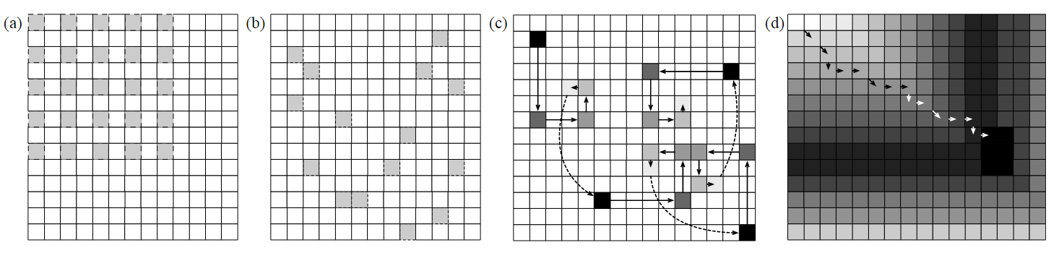
Coordinate Descent Algorithm

Slide 6
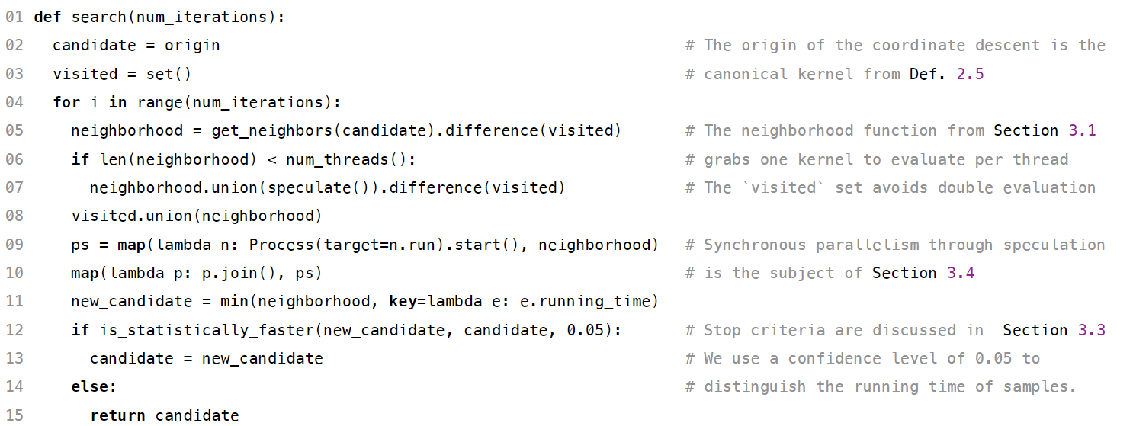
Coordinate Descent Algorithm

Slide 7
Neighborhood Function
邻域函数是用来描述内核调度中不同代码转换之间的最小差异的函数。它通过固定转换向量的顺序来确定内核配置，每个配置都由转换参数唯一确定。邻域函数将由一个转换参数上的最小差异产生的转换向量关联起来，从而形成一个邻域。通过邻域函数，我们可以在内核调度的空间中定义坐标和邻域的概念。

Slide 8
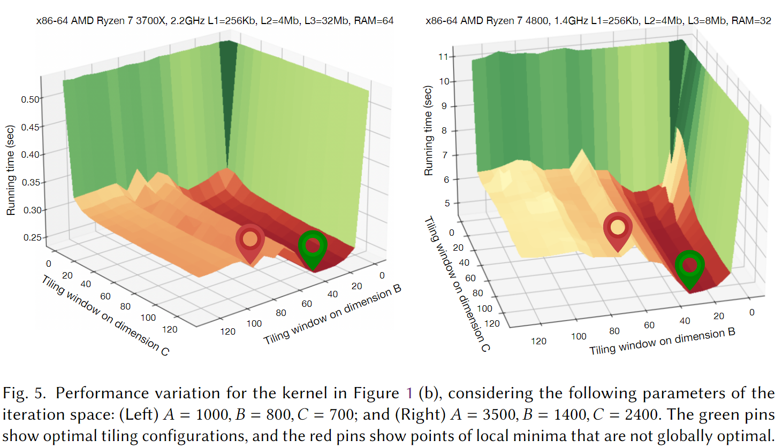
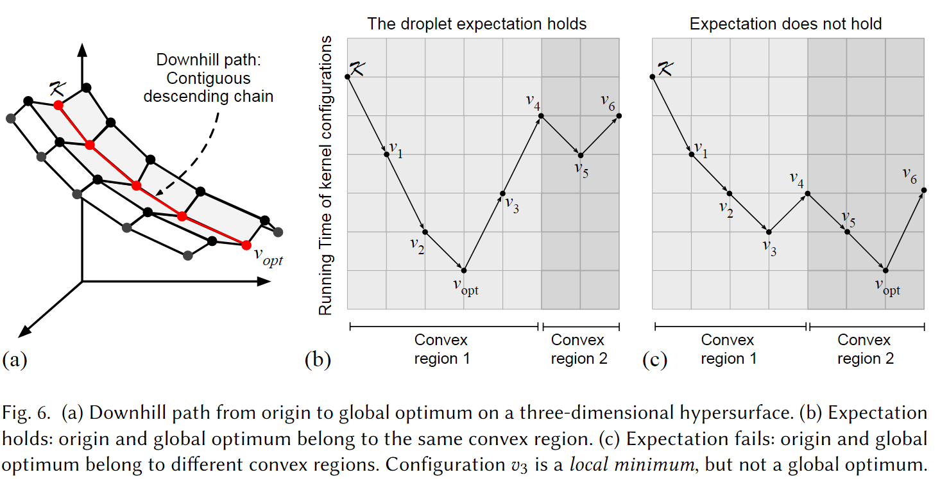
Convexity

Slide 9
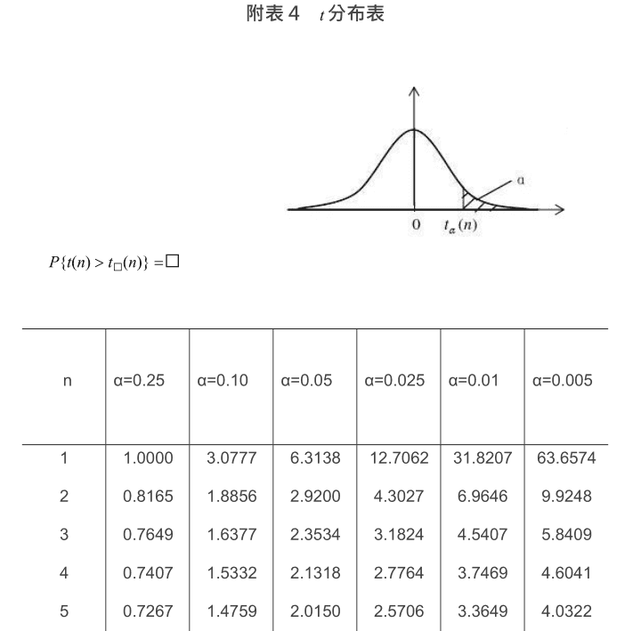
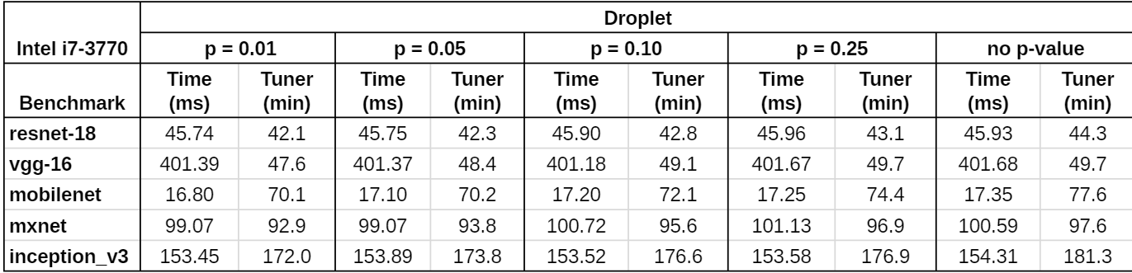
Stop Criterion

Slide 10
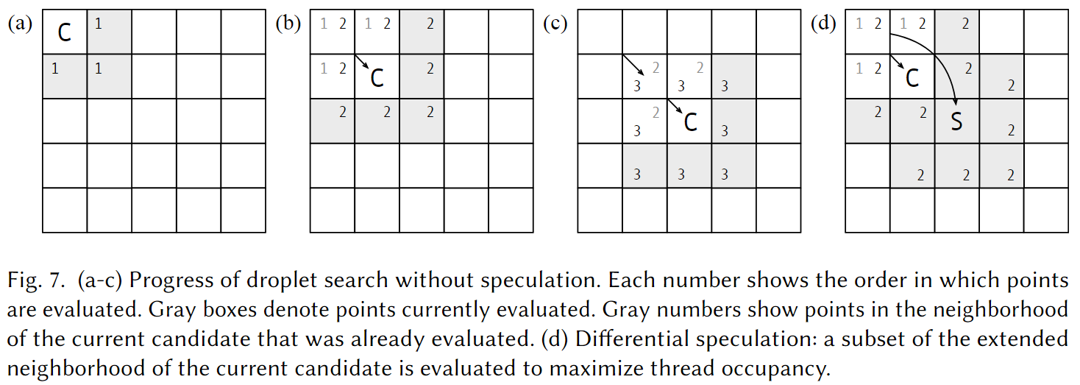
Synchronous Parallelism and Speculation
Notes:
该部分主要讨论了在坐标下降算法中采用同步并行和推测的技术。这些技术被用来扩展搜索空间，以寻找更好的解。具体来说，论文指出，尽管推测被限制在当前候选解的扩展邻域内，但这种技术仍然可能导致线性搜索离开凸区域。然而，论文的第4.5节表明，在实践中并不会发生这种情况。如果我们采用更大的推测步骤，即在当前候选解的扩展邻域之外，那么离开凸区域的风险将更高。

Slide 11
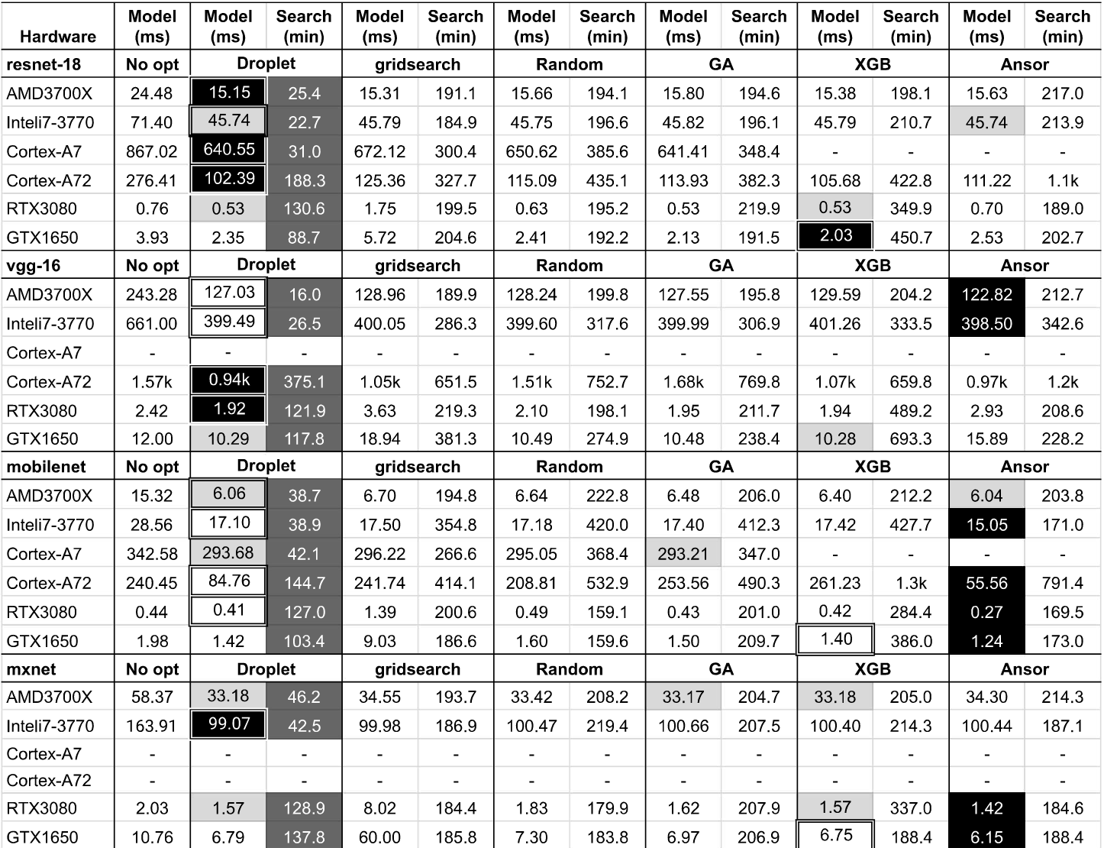

Slide 12
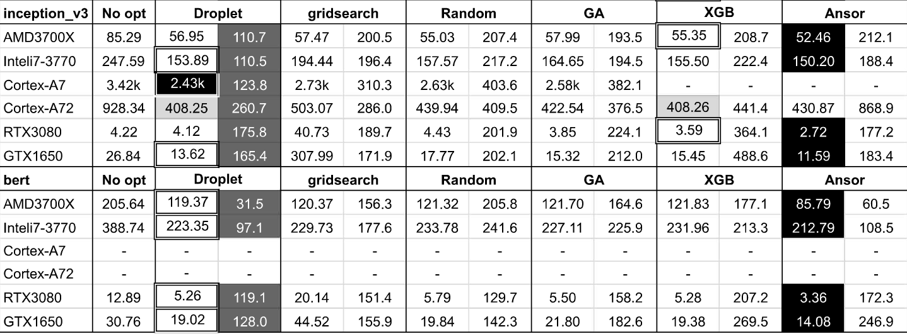

Slide 13
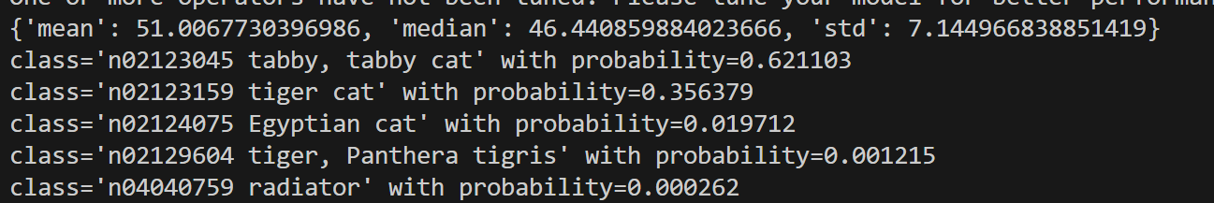
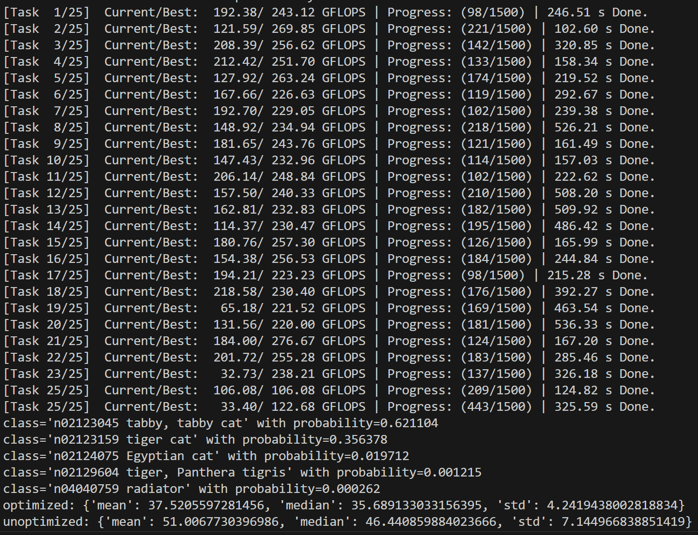
Notes:
droplet

Slide 14
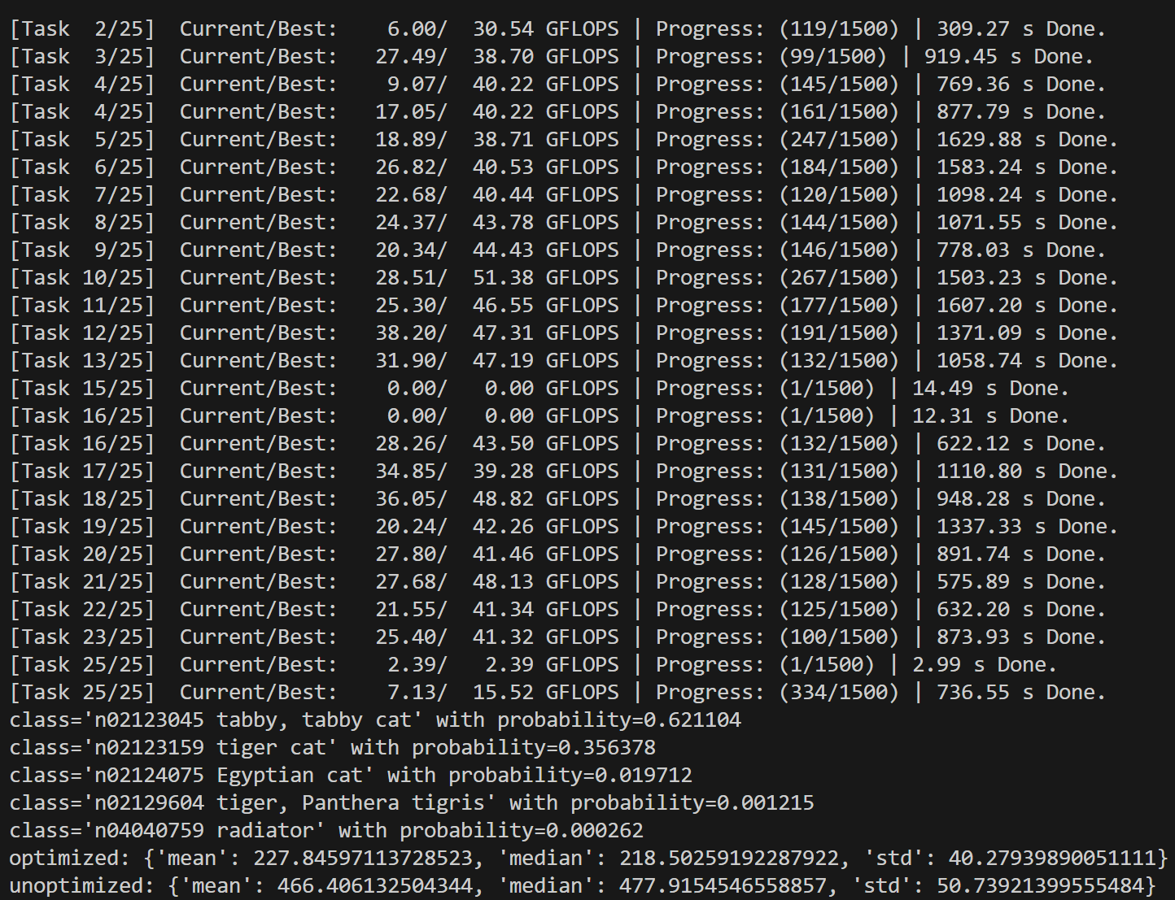
Notes:
gridsearch

Slide 15
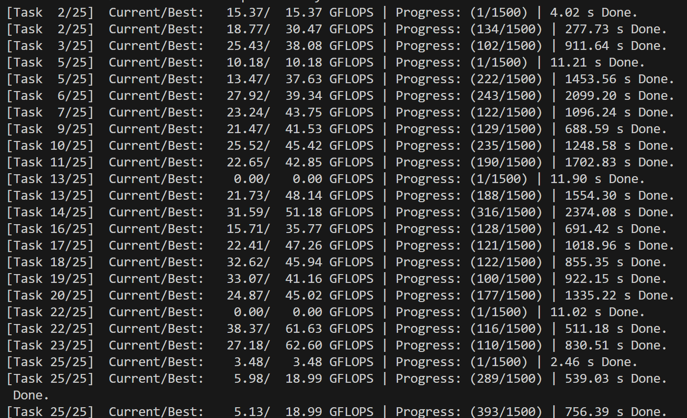
Notes:
random

Slide 16
